Slide 1
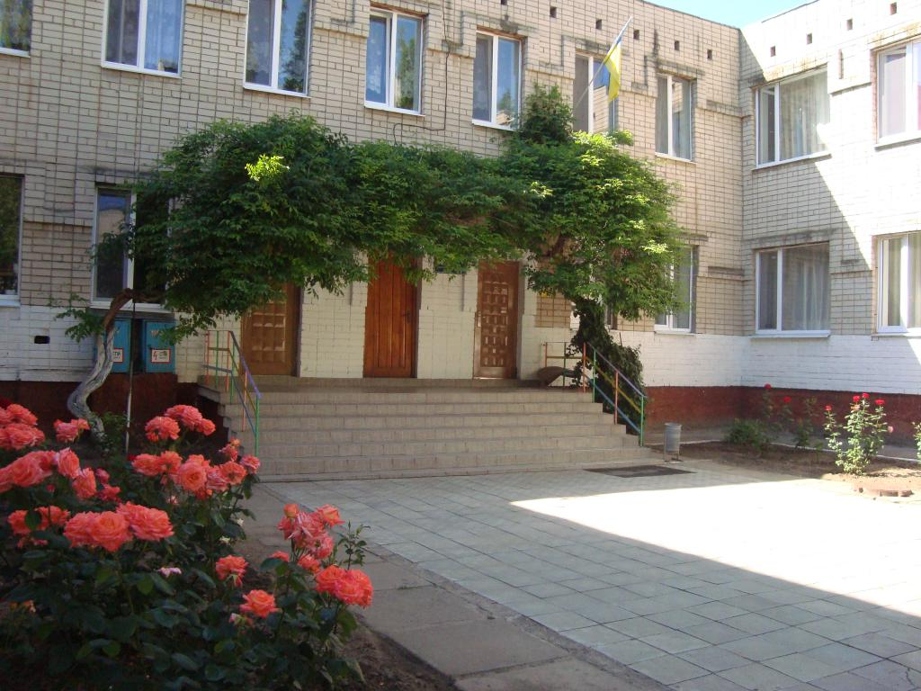
Херсонський ясла-садок №18
Херсонської міської ради
вул. Кутузова, 20
yasli-sad18.ks.ua
тел. 33-46-46
2020/2021 н.р.

Slide 2
Мережа груп
3 групи для дітей раннього віку (від 2 до 3 років), одна з яких інклюзивна
7 груп дошкільного віку (від 3 до 6 років)
Ясла-садок відвідувало 206 дітей

Slide 3
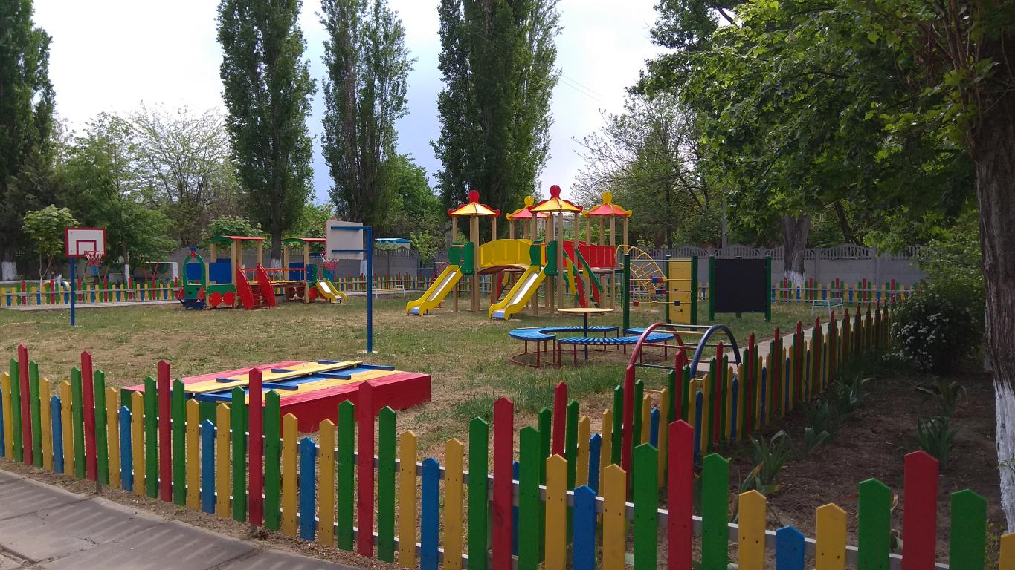
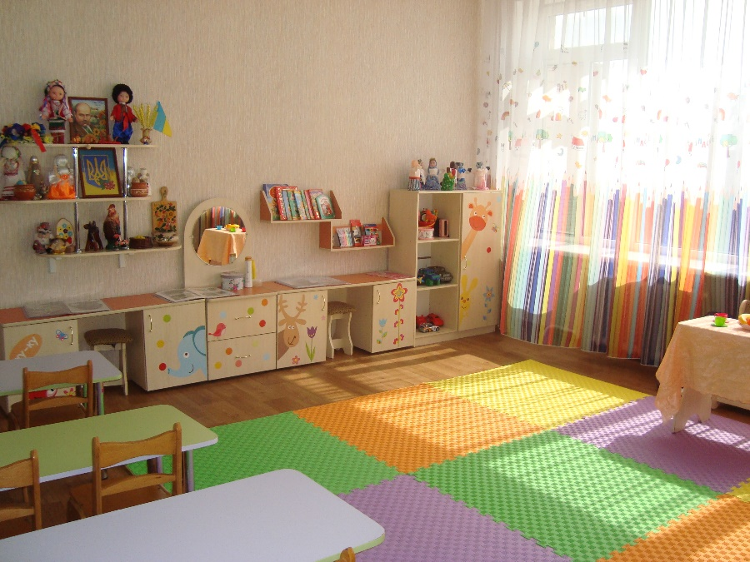
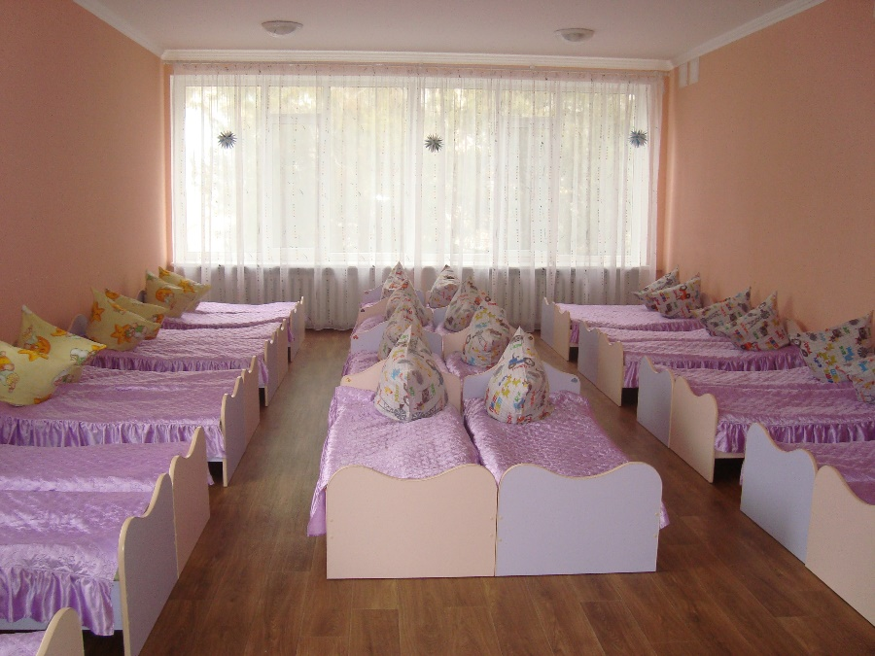
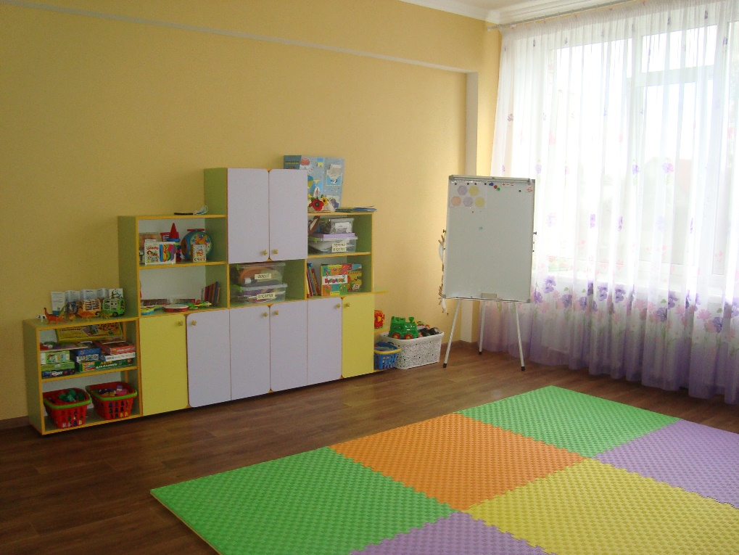
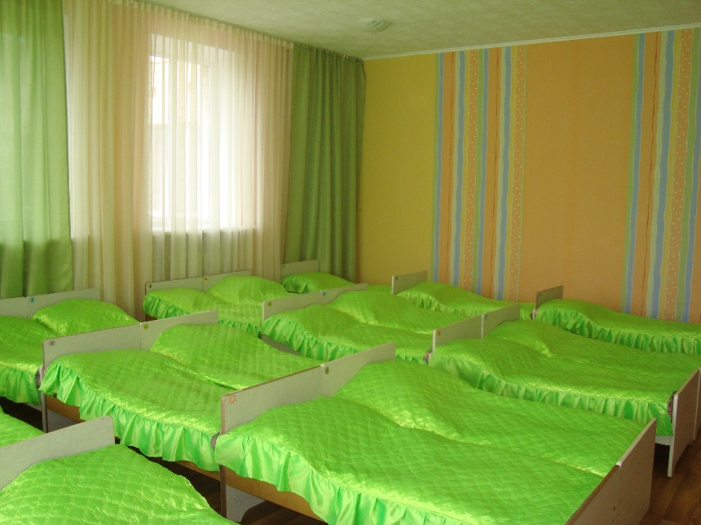
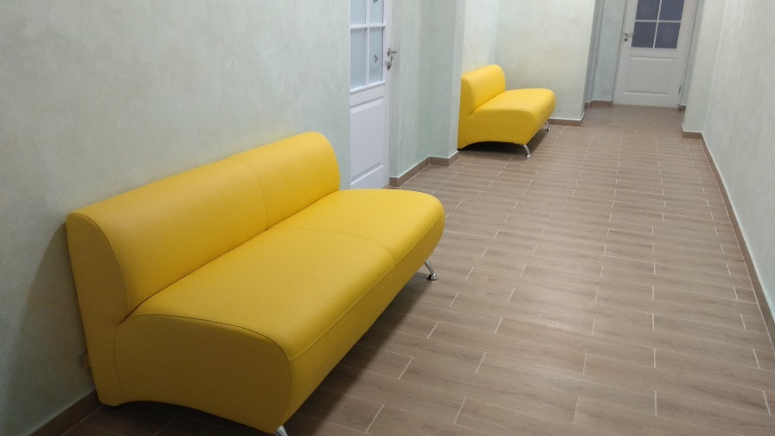
Створення комфортного
та безпечного середовища

Slide 4
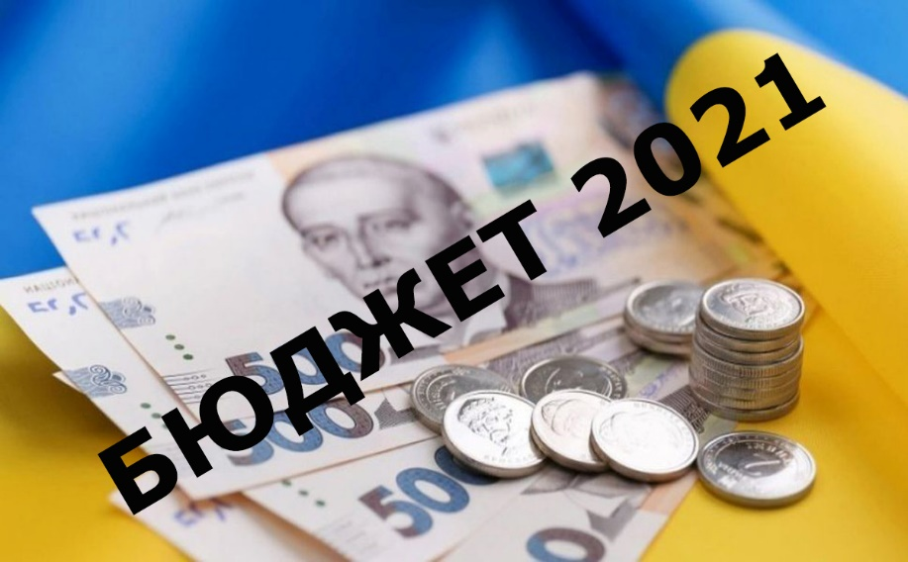
Матеріально-технічне забезпечення
Бюджетні кошти:
енергопостачання – 183301,47 грн.;
демонтаж, повірка та встановлення електричного лічильника – 11503,82 грн.;
капітальний ремонт газової котельні, придбання та встановлення модуля нагріву МН-100 та комплектуючих до нього – 308440,00 грн.;
постачання природного газу – 282379,20 грн.; розподіл природного газу – 43225,55грн.;
обслуговування газових мереж – 4446,44 грн.;
технічне обслуговування та робота котельні – 38509,74 грн.;

Slide 5
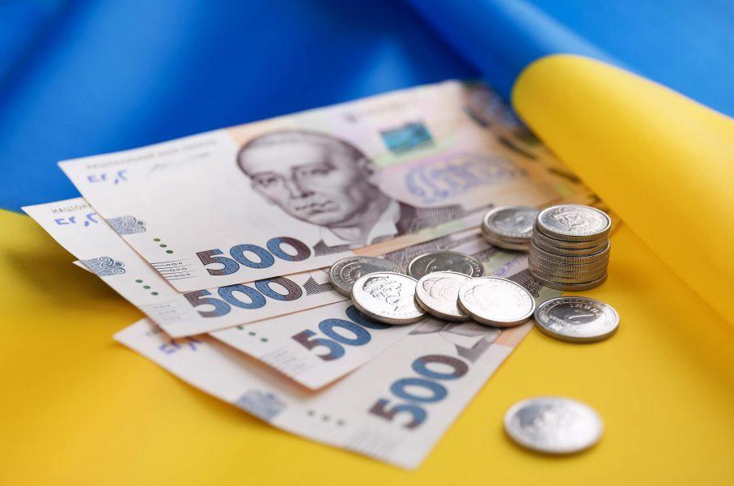
Матеріально-технічне забезпечення
Бюджетні кошти:
водопостачання та водовідведення – 24760,16 грн.;
заробітна плата працівників – 4204613,97 грн.;
харчування вихованців – 599250,17 грн.;
вивіз сміття – 3975,60 грн.;
охоронні послуги – 2500 грн.;
телекомунікаційні послуги – 5012,84 грн.;
програмне забезпечення комп’ютерної програми «Логріс-пром» - 12235,00 грн.;
послуги з хостингу та домінгу – 2500 грн.;

Slide 6
Матеріально-технічне забезпечення
Бюджетні кошти:
придбання та встановлення протипожежних сертифікованих дверей – 12480,00 грн.;
повірка вагів та гирь – 1111,10 грн.;
ремонт електричної плити – 300,00 грн.;
поточний ремонт стелі – 11050,00 грн.;
придбання захищених особистих електронних ключів (токіни, 5 шт.) – 5227,00 грн.;
придбання канцтоварів – 2370,00 грн.;
навчання працівників – 892,17 грн.

Slide 7
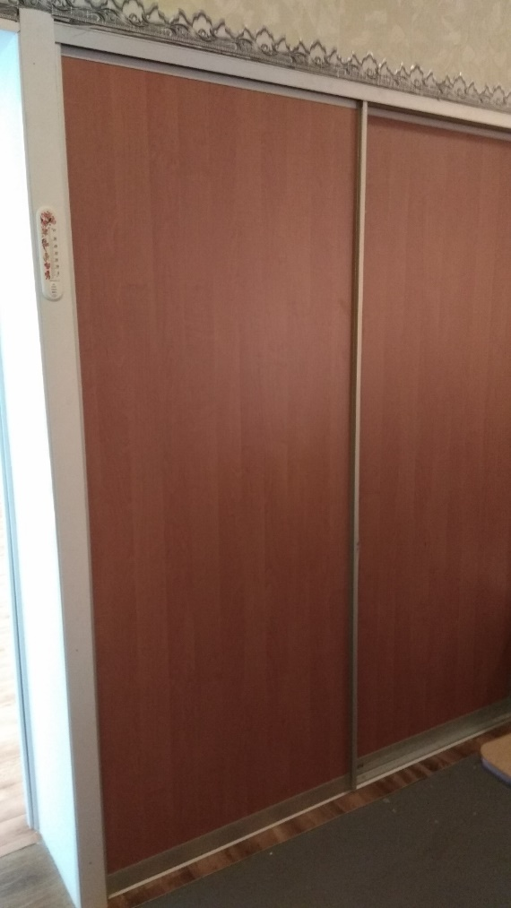
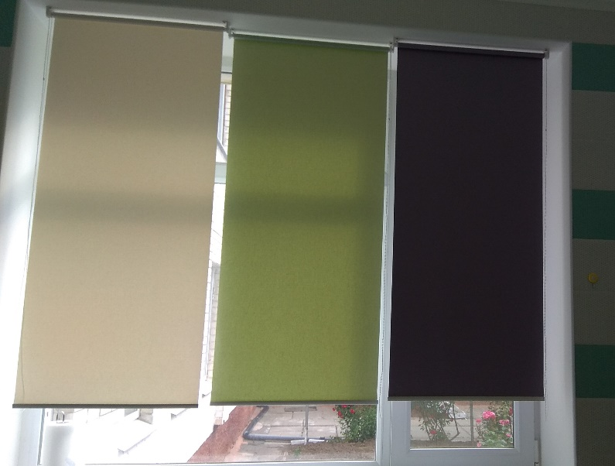
Позабюджетні кошти
І молодша група №1 – 7600 грн.:
шафа для дидактичного матеріалу – 3100 грн.;
жалюзі на вікна для санітарної кімнати (3 шт.) – 900 грн.;
будівельні матеріали для ремонту роздягальної кімнати (шпалери, шпаклівка, клей) – 2500 грн.;
сантехніка (змішувачі та комплектуючі до них) – 900 грн.;
заміна дверного замка – 200 грн.

Slide 8
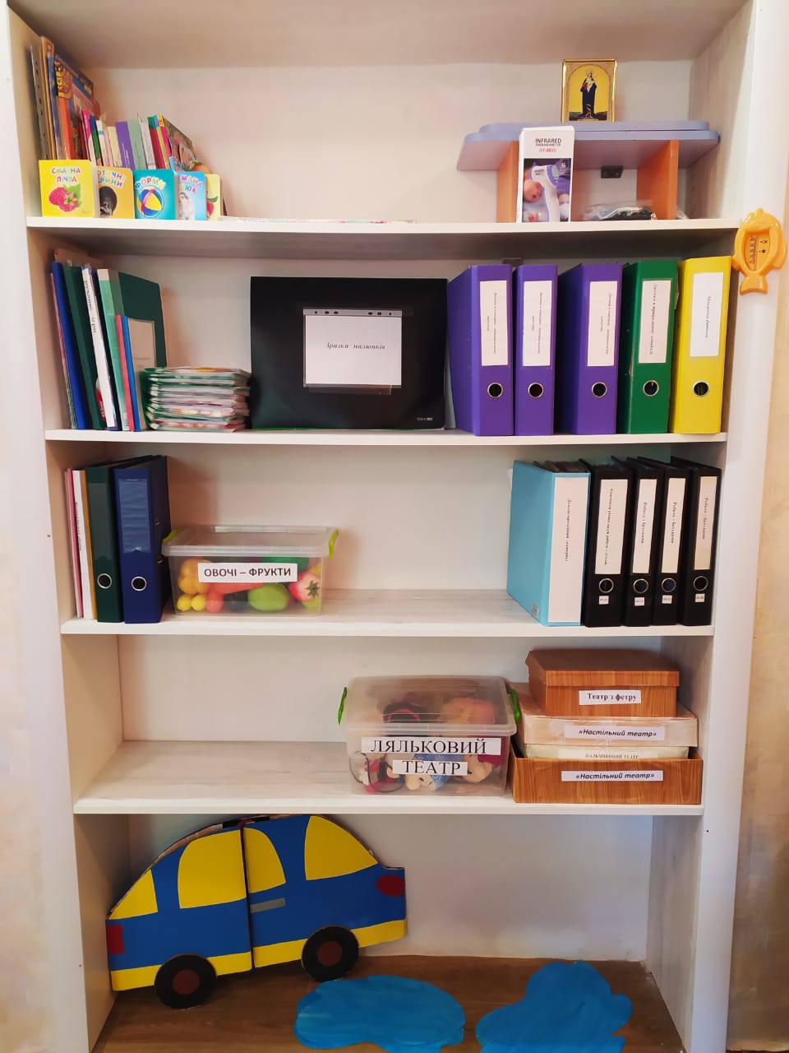
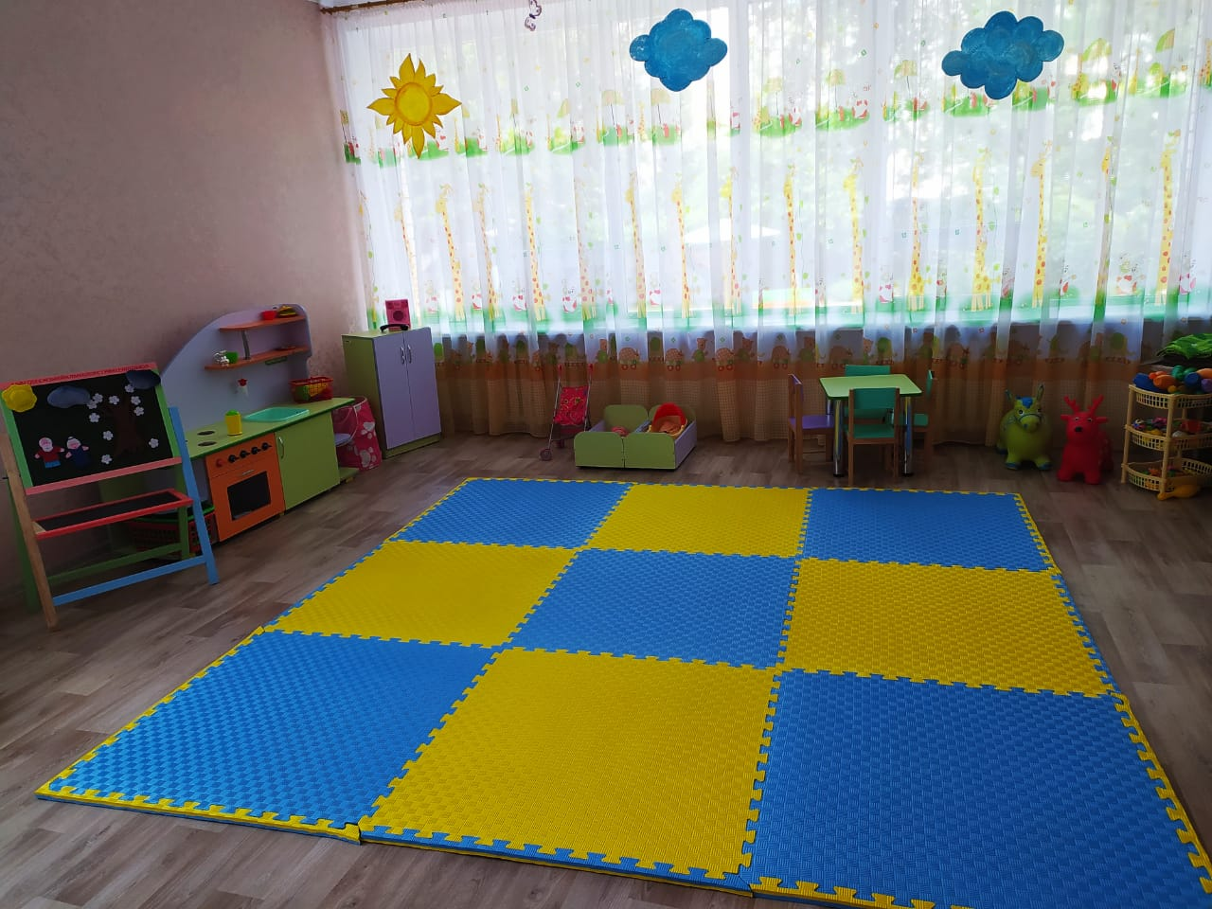
Позабюджетні кошти І молодша група №2 – 7860 грн.:
Шафа для дидактичного матеріалу – 3500 грн.;
дитяча м’яка підлога Мат татамі – 2700 грн.;
відра пластмасові (5 шт.) – 350 грн.;
термометр безконтактний – 460 грн.;
фарба для фарбування ігрового майданчика – 850 грн.

Slide 9
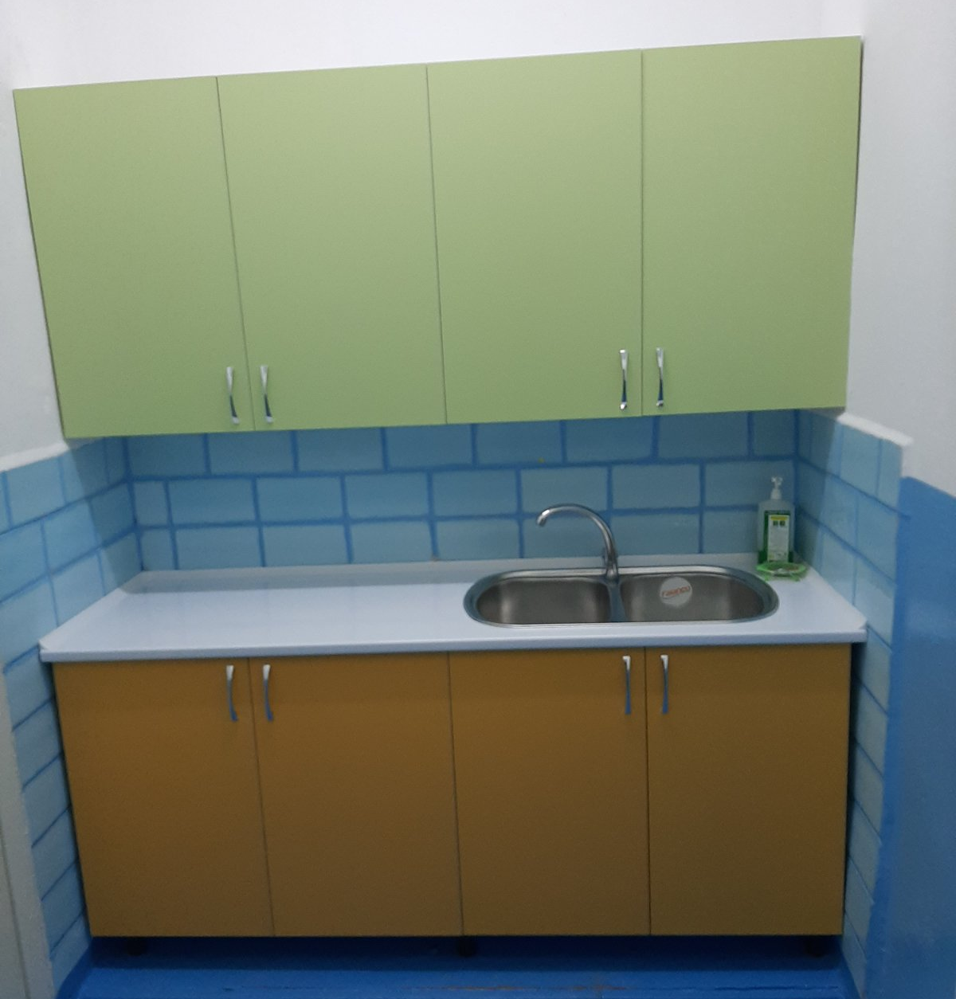
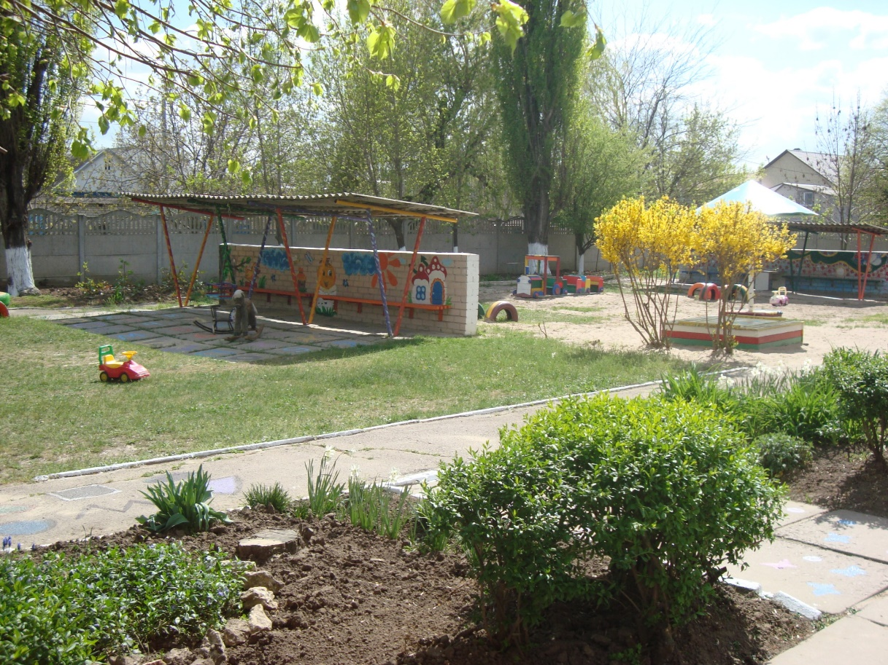
Позабюджетні кошти І молодша група №3 – 8720 грн.:
буфетна – 7500 грн.;
жалюзі для санітарної кімнати (3 шт.) – 600 грн.;
фарба для фарбування ігрового майданчика – 620 грн.

Slide 10
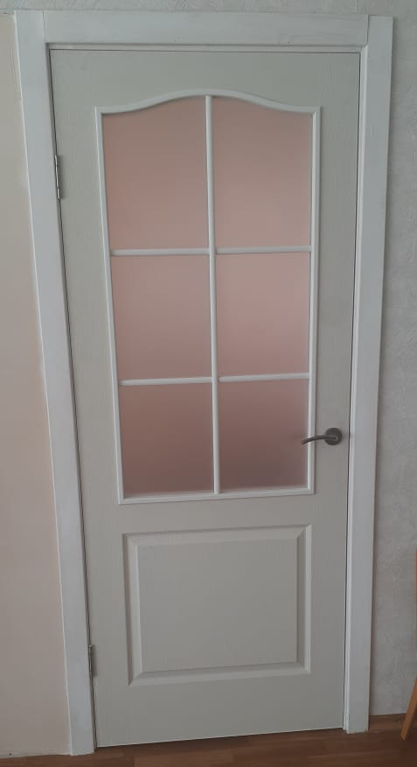
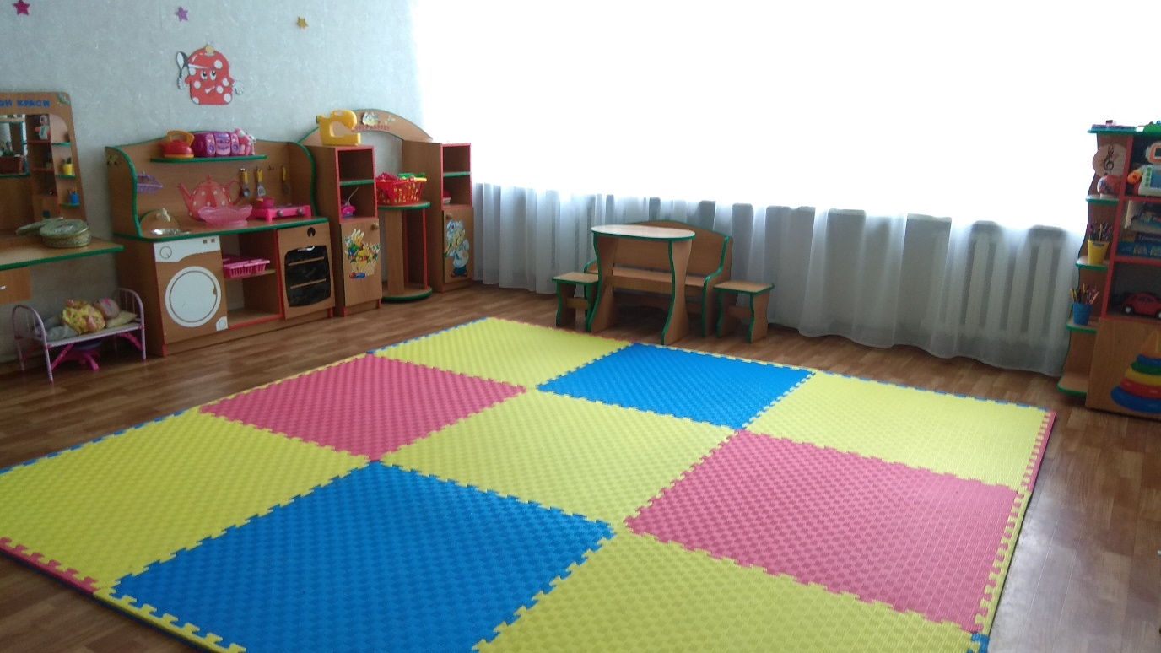
Позабюджетні кошти ІІ молодша група №1 – 13960 грн.:
придбання та встановлення міжкімнатних дверей та шафи для дидактичного матеріалу – 10000 грн.;
жалюзі для санітарної кімнати (3 шт.) – 800 грн.;
дитяча м’яка підлога Мат татамі – 2700 грн.;
термометр безконтактний – 460 грн.

Slide 11
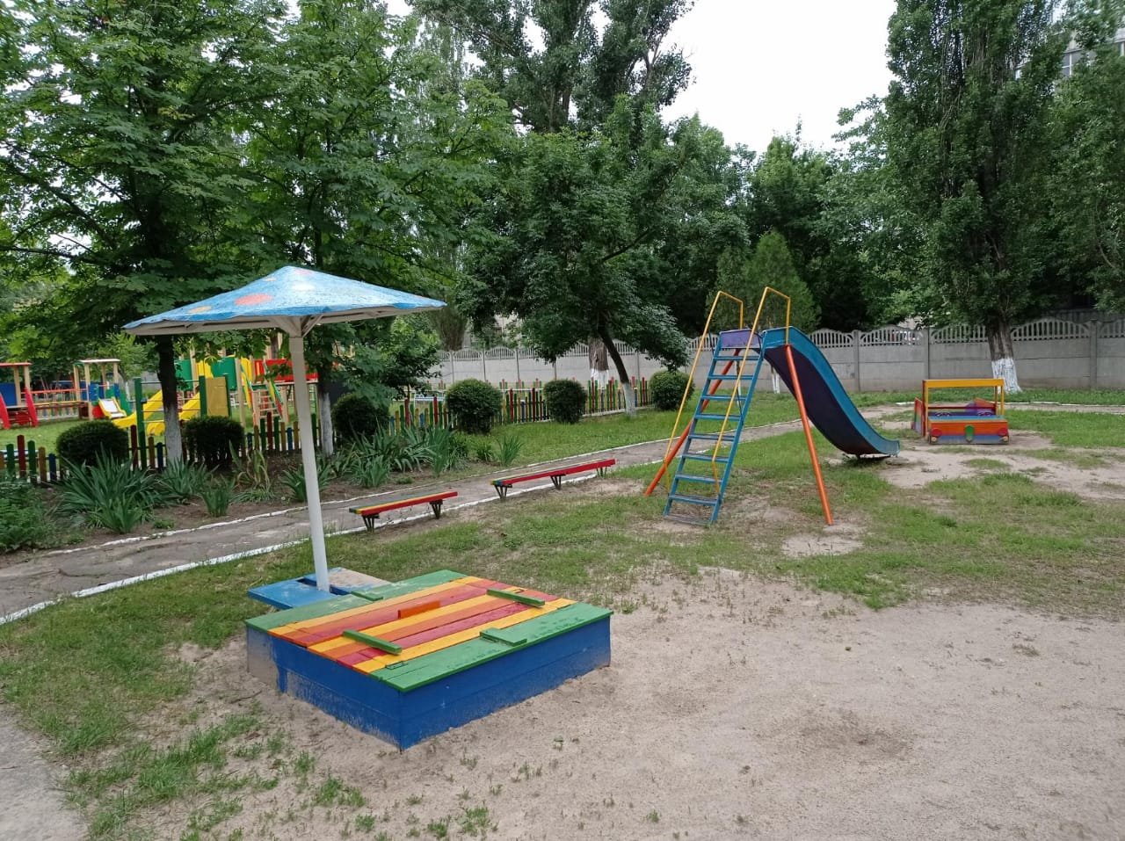
Позабюджетні кошти ІІ молодша група №2 – 7300 грн.:
будівельні матеріали для ремонту групової кімнати (шпалери, шпаклівка, клей) – 4000 грн.;
дитяча м’яка підлога Мат татамі – 2700 грн.;
фарба для фарбування ігрового майданчика – 600 грн.

Slide 12
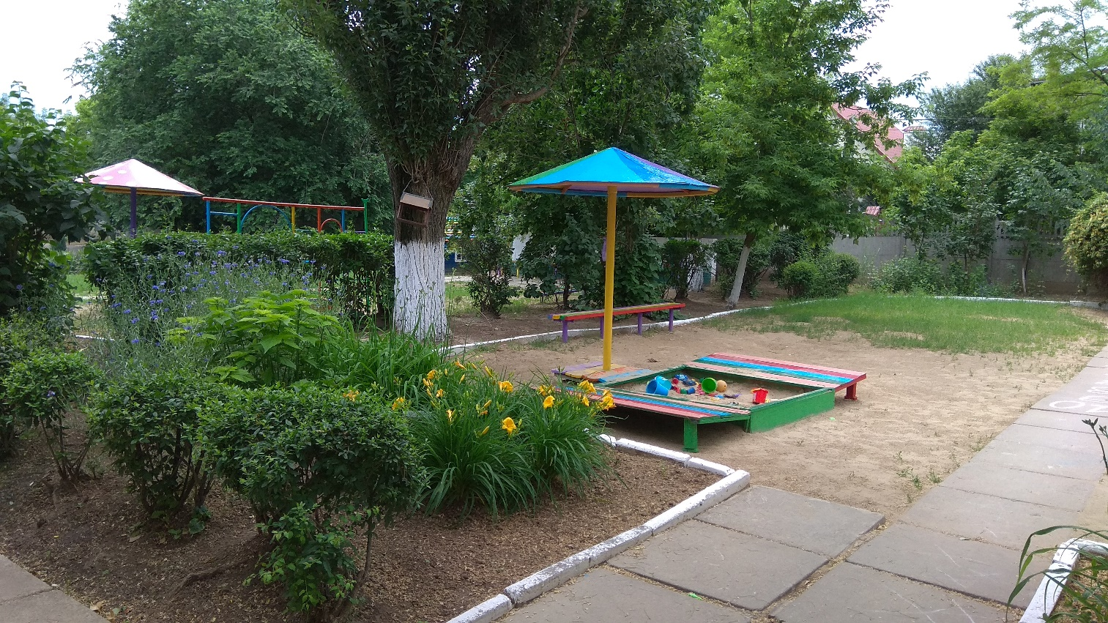
Позабюджетні кошти середня група №1 – 6435 грн.:
дитяча м’яка підлога Мат татамі – 1800 грн.;
термометр безконтактний – 460 грн.;
чайник – 175 грн.;
придбання та установка міжкімнатних дверей та комплектуючі до них – 4000 грн.;

Slide 13
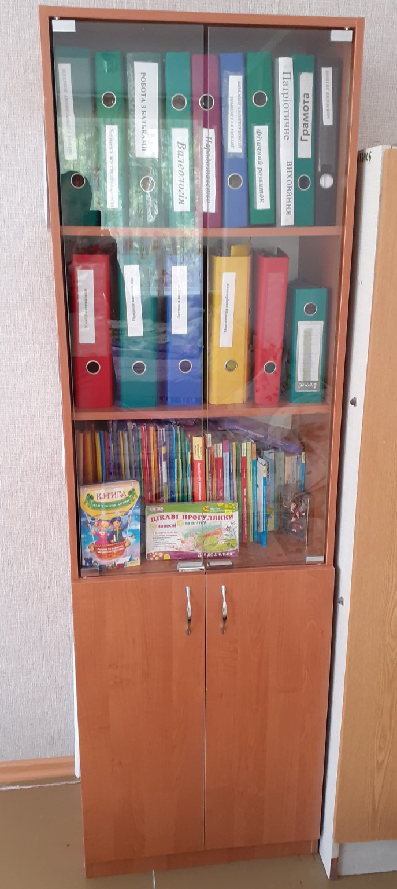
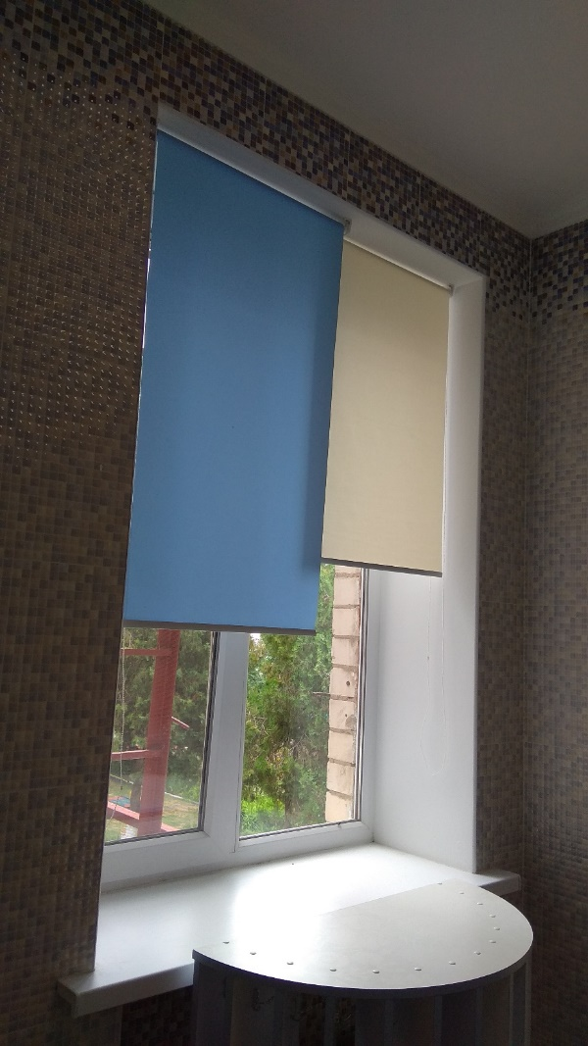
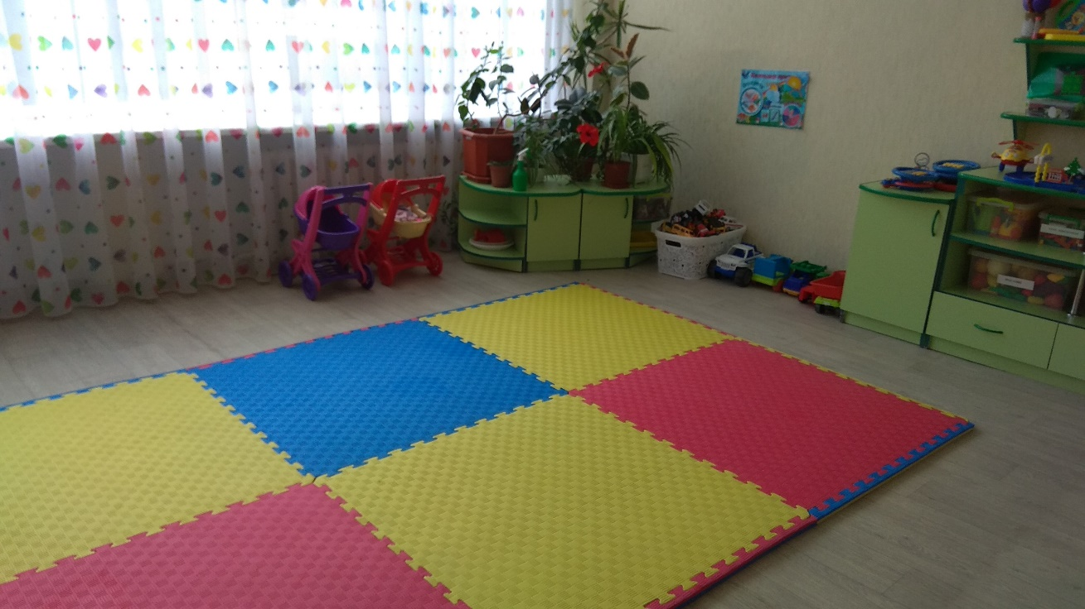
Позабюджетні кошти середня група №2 – 5128 грн.:
дитяча м’яка підлога Мат татамі – 1800 грн.;
шафа для дидактичного матеріалу – 2468 грн.;
термометр безконтактний – 460 грн.;
жалюзі (2 шт.) – 400 грн.

Slide 14
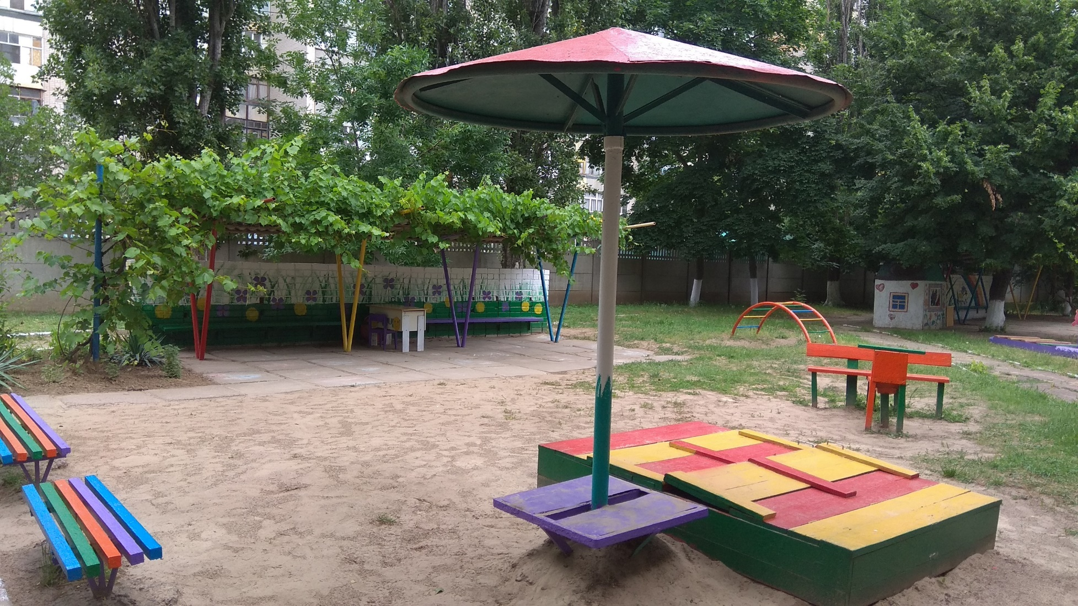
Позабюджетні кошти старша група №1 – 850 грн.:
фарба для фарбування
ігрового майданчика – 850 грн.

Slide 15
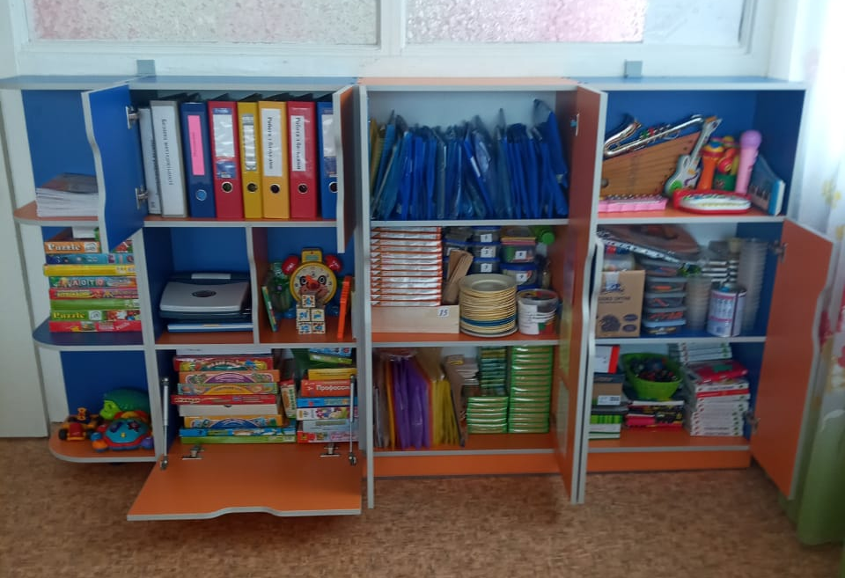
Позабюджетні кошти старша група №2 – 8260 грн.:
меблі для групової кімнати – 6800 грн.;
термометр безконтактний – 460 грн.;
жалюзі (2 шт.) – 400 грн.;
змішувачі – 600 грн.

Slide 16
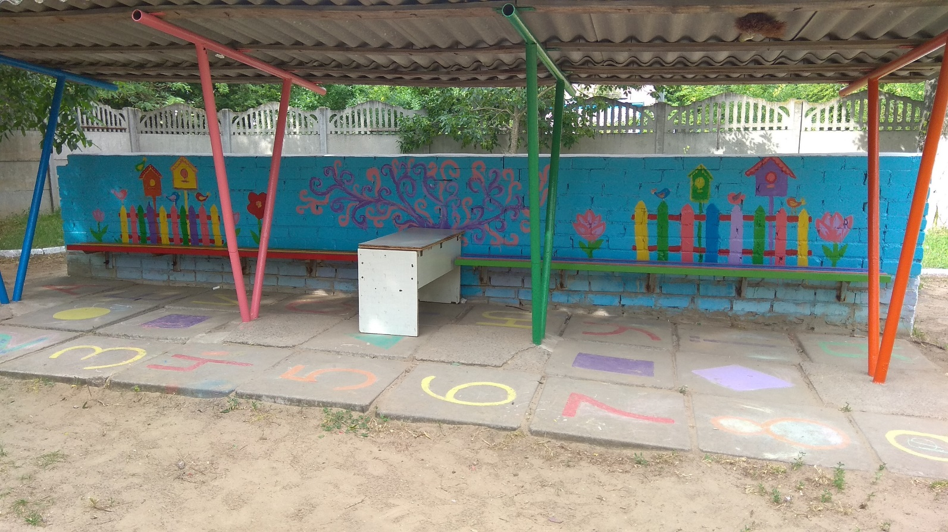
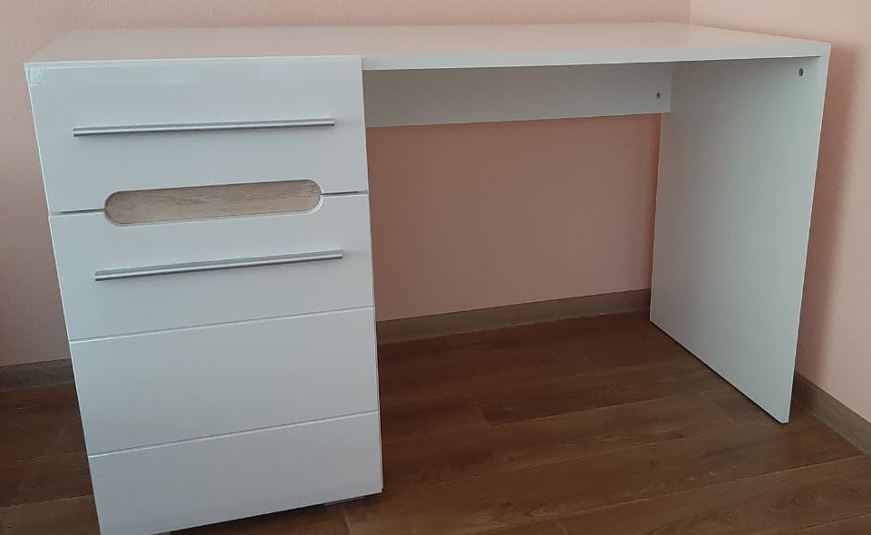
Позабюджетні кошти старша група №3 – 2700 грн.:
стіл письмовий – 2700 грн.;
фарба для фарбування
ігрового майданчика – 850 грн.

Slide 17
Спецрахунок:
заробітна плата керівників гуртків – 23615,25 грн.;
продукти харчування вихованців – 543532,89 грн.;
водопостачання та водовідведення – 118,00 грн.;
електроенергія – 448,00 грн.;
придбано офісний диван (2 шт.) – 11872,00 грн.;
придбано шафу офісну (4 шт.) – 9864,00 грн.;
канцелярія – 1027,00 грн.;

Slide 18
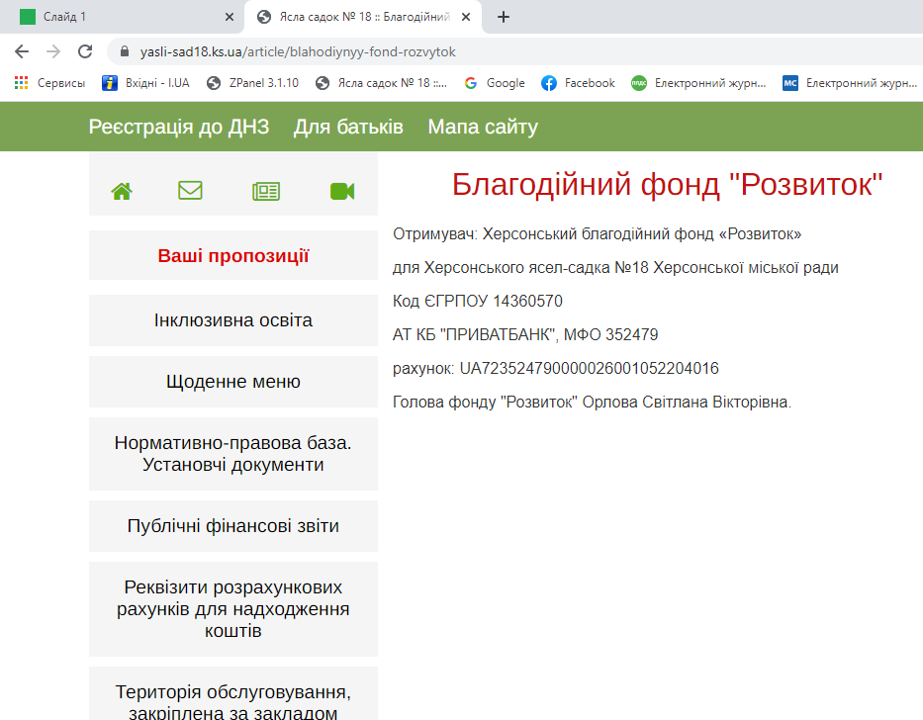
Благодійний фонд «Розвиток»
На потреби ясел-садка з рахунку благодійного фонду «Розвиток» використано 94228,73 грн.
Вся інформація щодо витрачених благодійних коштів висвітлювалася на сайті ясел-садка до 10 числа кожного місяця.

Slide 19
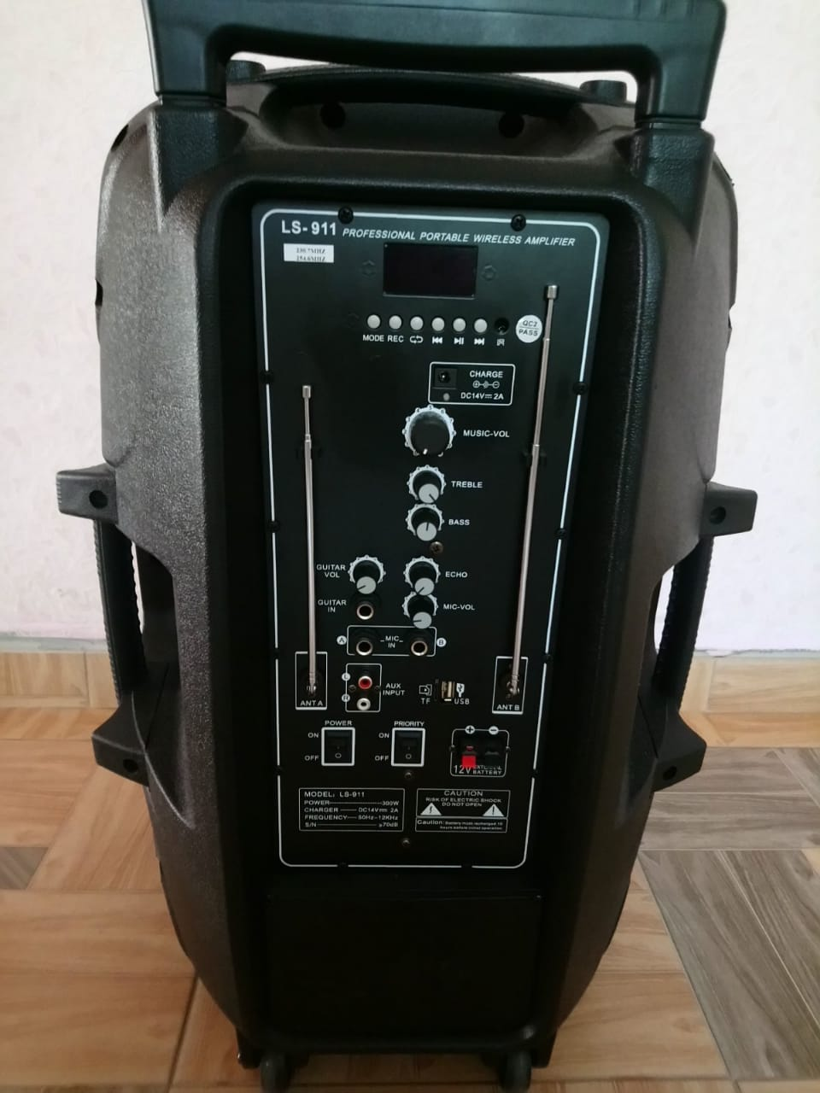
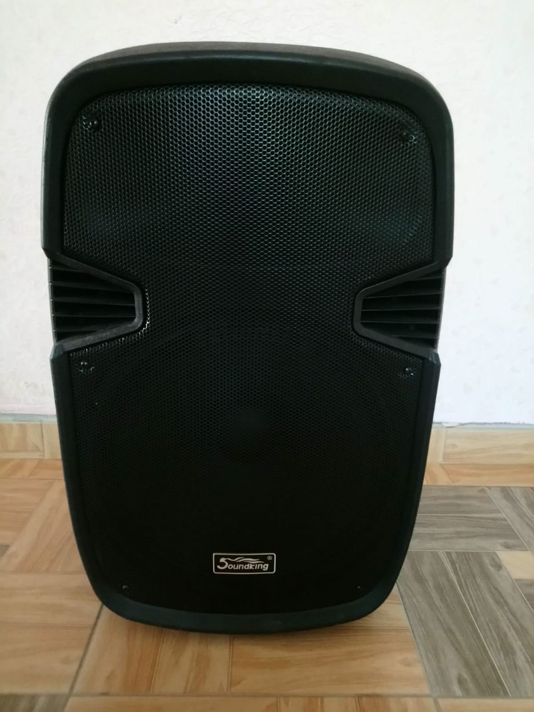
Завдяки меценатам було придбано Акустичну систему Sound King LS911 з мікрофонами для проведення музичних свят та розваг – 7000 грн.

Slide 20
У вересні ясла-садок взяв участь у міському проєкті «Громадський бюджет 2020» з трьома проєктами.
Перемогу здобув проєкт «Безпека дитинства – турбота дорослих» на суму 195000 грн..

Slide 21
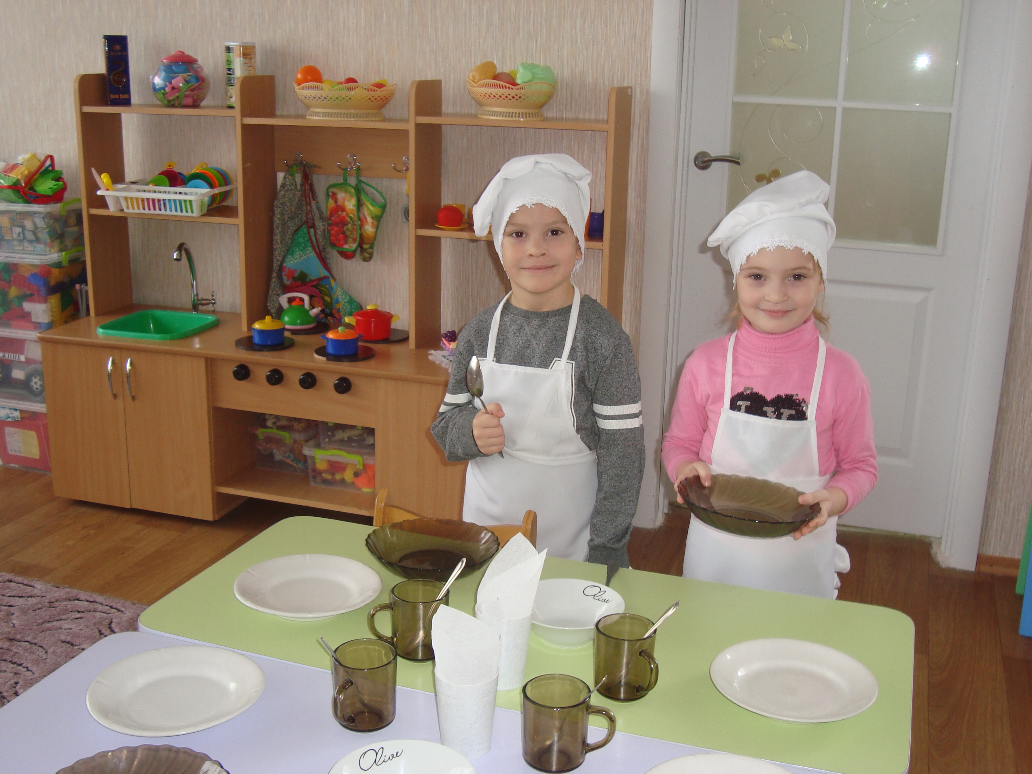
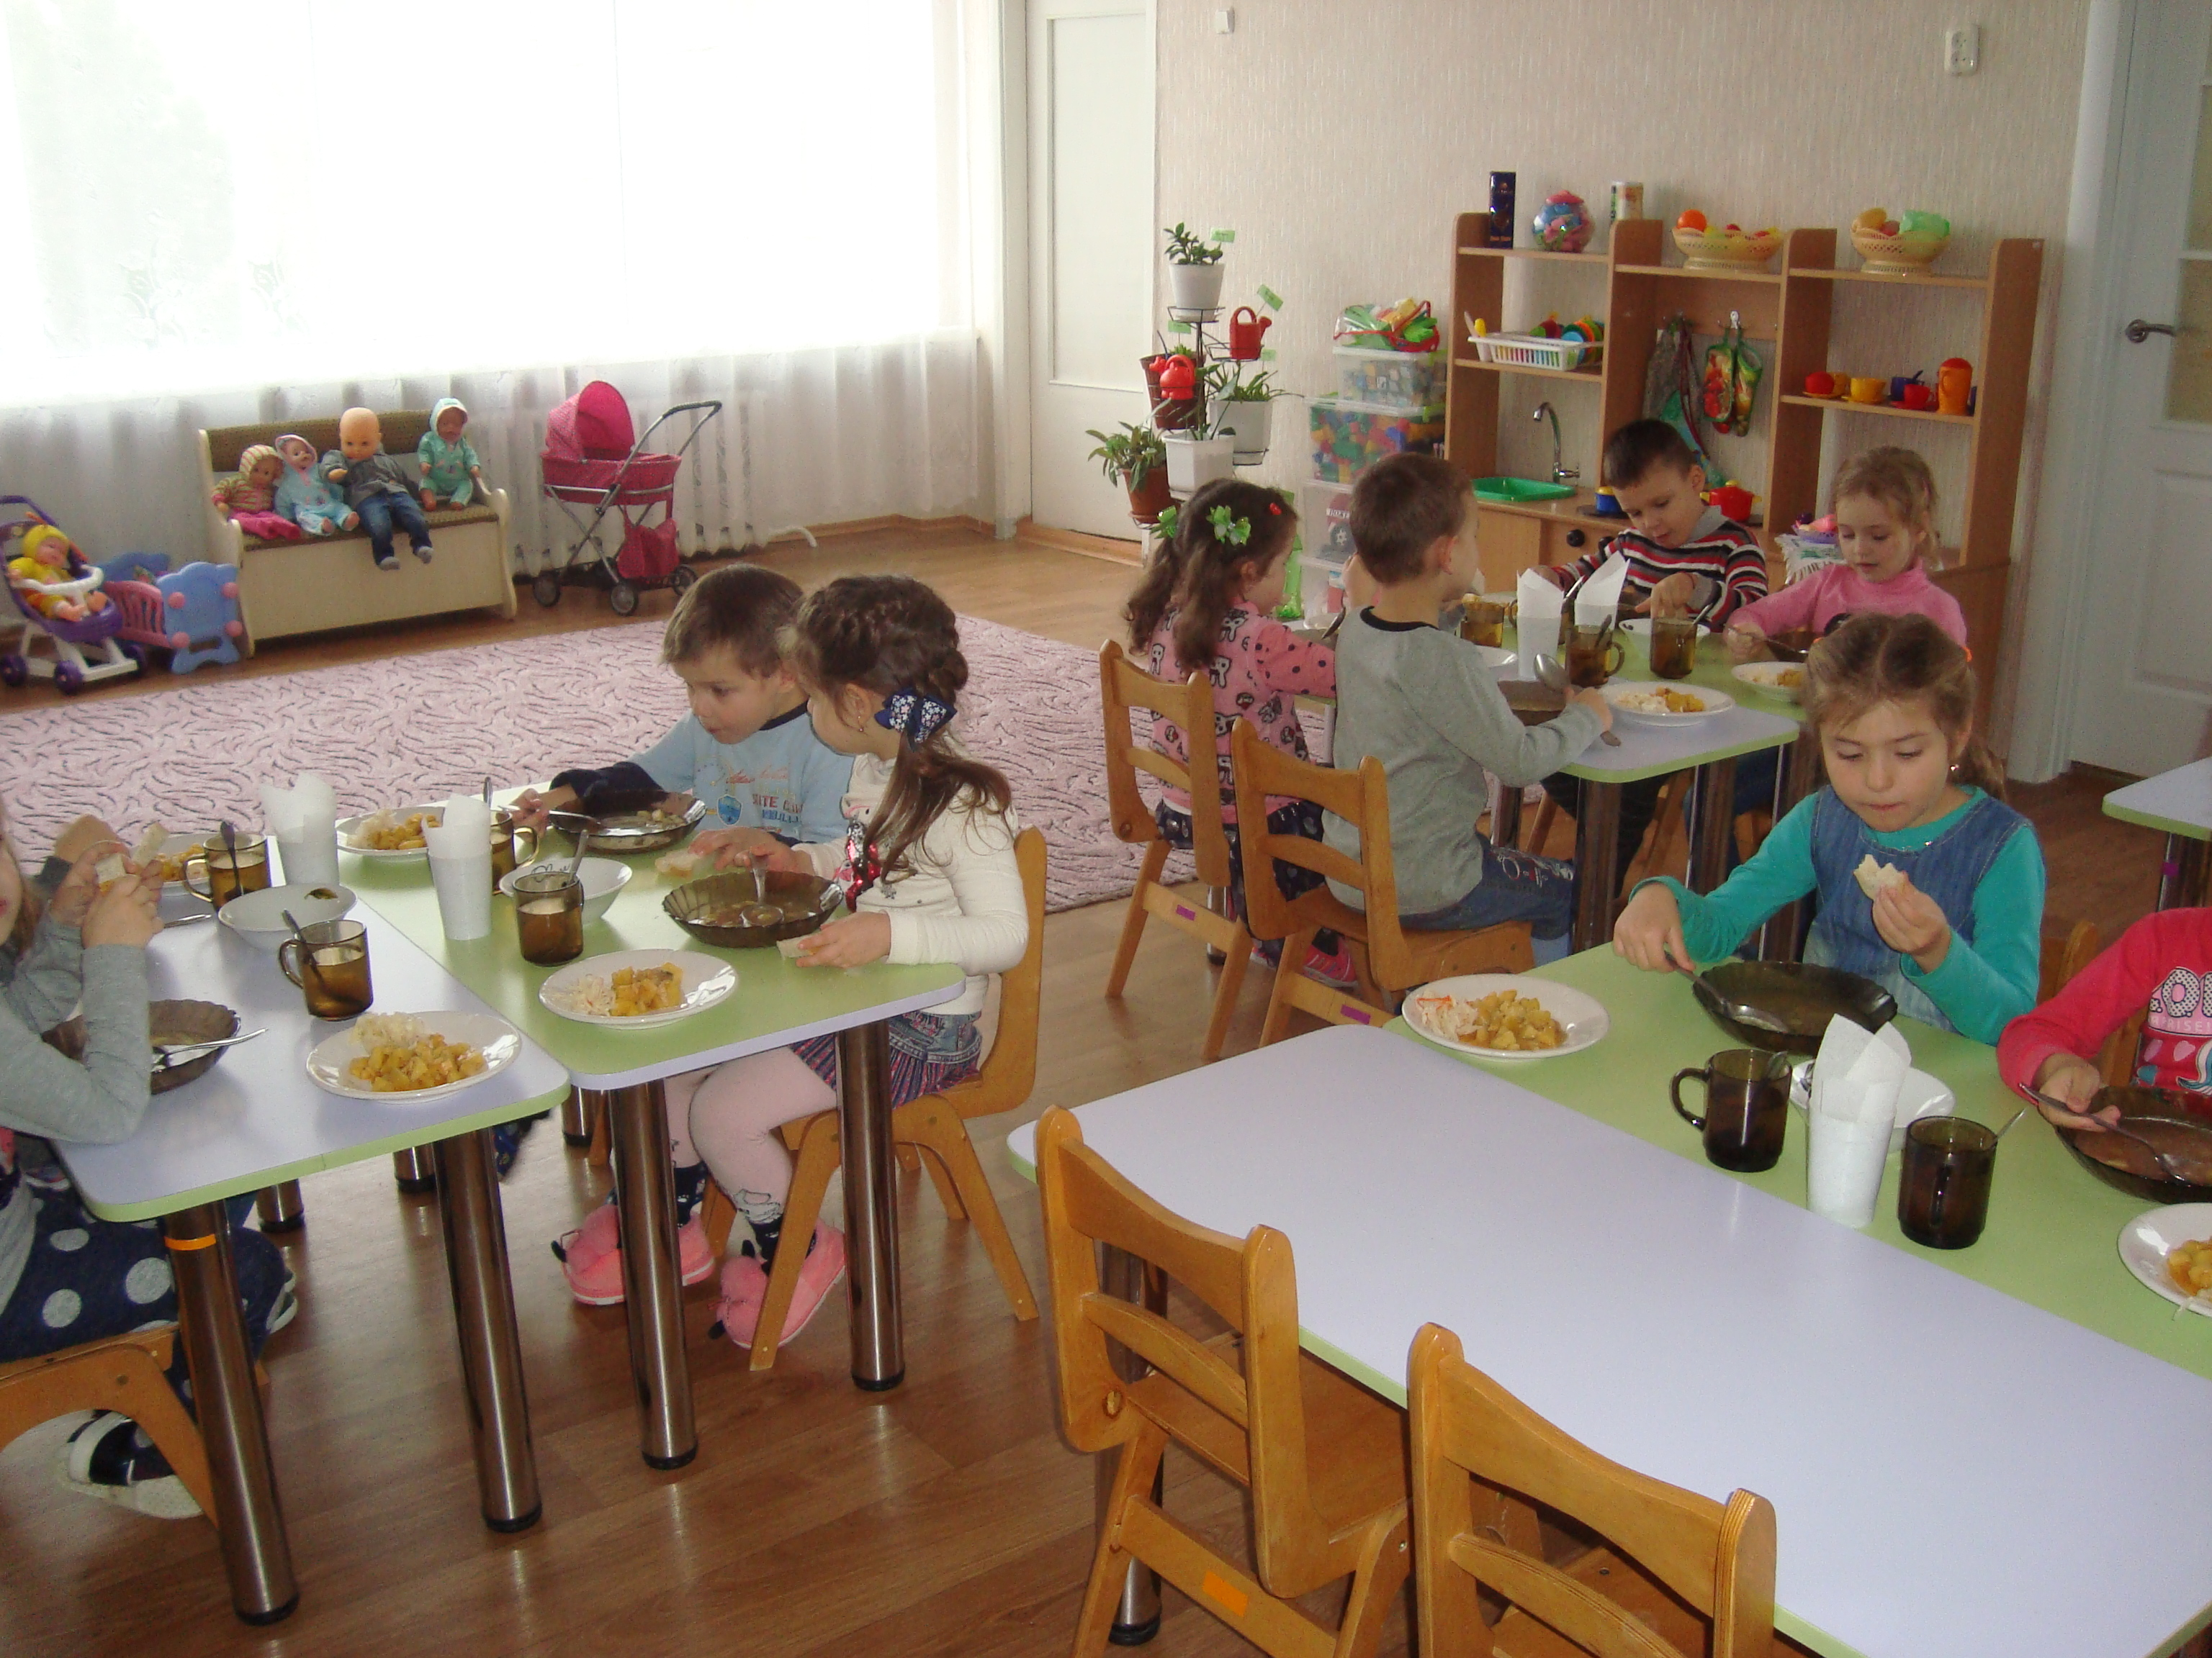
Організація харчування
У яслах-садку дотримувався триразовий режим збалансованого харчування. В оздоровчий період в меню введено другий сніданок, а саме: фрукти, соки.
Затверджена вартість харчування на один день - 34 грн. на одну дитину в групах раннього віту та 50 грн. в групах дошкільного віку (60% вартості сплачували батьки, решту – Херсонська міська рада).
З пільгових категорій безкоштовно харчувалися 15 дітей, з них: діти з сімей учасників АТО – 10, діти з інвалідністю – 3, діти з малозабезпечених сімей – 2; 50% – 12 дітей з багатодітних родин.

Slide 22
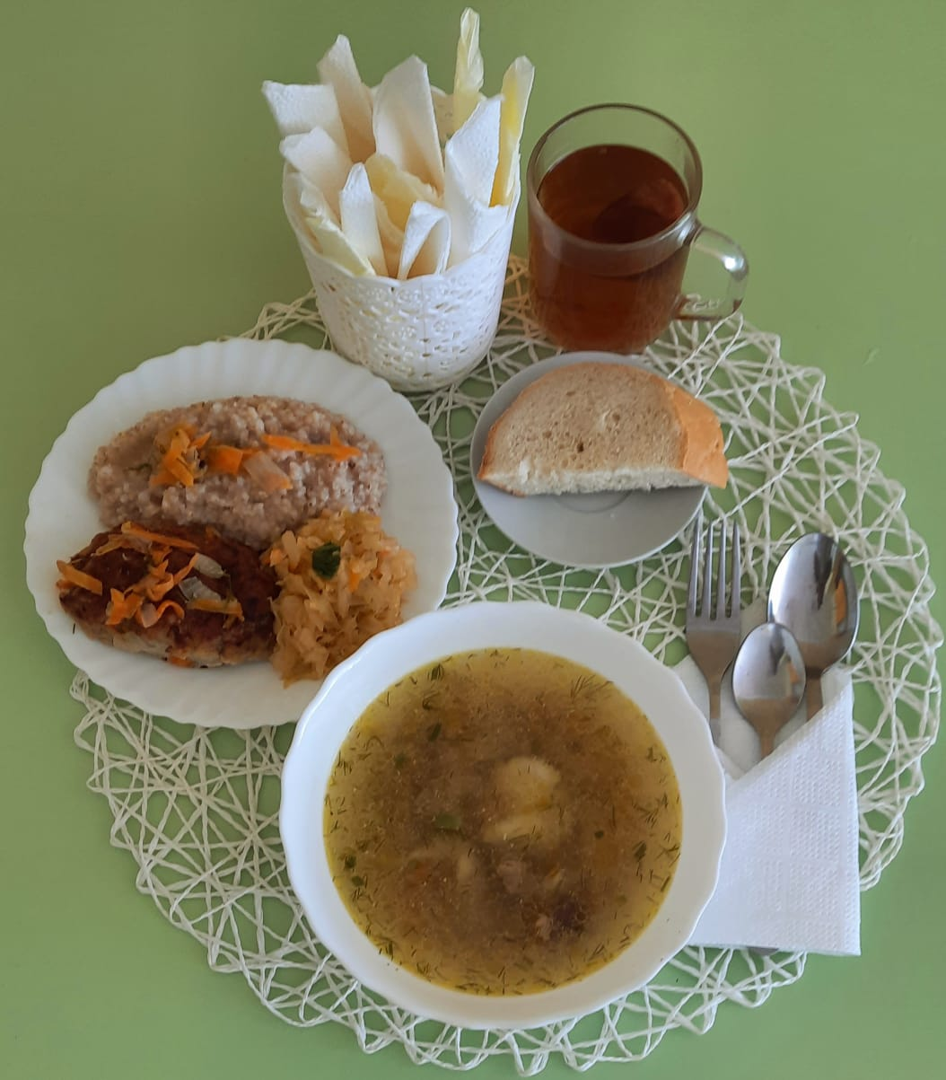
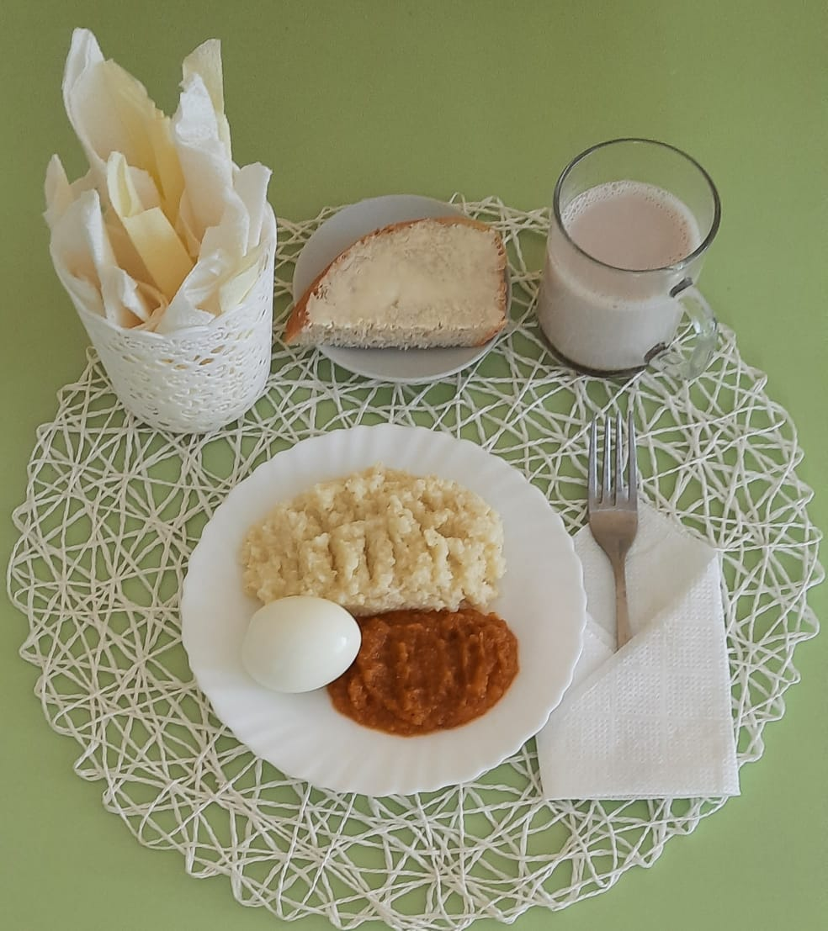
Виконання норм харчування
Минулоріч середній показник виконання норм харчування (основні продукти) становив 97%, що на 2% більше, ніж у попередньому навчальному році.
На 100% було виконано такі види продуктів: м’ясо, риба, яйця, цукор, олія, крупи, сир твердий та кисломолочний, картопля.

Slide 23
Відкрито інклюзивну групу
У яслах-садку було створено освітні умови для навчання, соціальної адаптації та інтеграції в суспільство дитини з особливими освітніми потребами (далі – ООП). Минулоріч відкрито інклюзивну групу, яку забезпечено фахівцями для реалізації інклюзивного навчання. Створено команду психолого-педагогічного супроводу, яка взаємодіяла з батьками дитини з ООП та інклюзивно-ресурсним центром Херсонської міської ради. Індивідуальну програму розвитку дитини з ООП розроблено за участі батьків.

Slide 24
Освітні та парціальні програми
Організація освітнього процесу здійснювалася за освітньою програмою для дітей від 2 до 7 років «Дитина»

Slide 25
Організація корекційно-педагогічної роботи для дітей з ООП здійснювалася за програмою розвитку дітей дошкільного віку зі зниженим слухом «Стежки у світ».
Робота театрального гуртка «Театральна мозаїка» здійснювалася за парціальною програмою з організації театралізованої діяльності «Грайлик».

Slide 26
Додаткові організаційні форми освітнього процесу
На безоплатній основі: гурток театрального спрямування «Театральна мозаїка» та художньо-естетичного – «Умілі рученята» (відвідування склало 72% та у порівнянні з минулим роком залишилося сталим)
На платній основі: спортивно-оздоровчий «Малятко-здоров'ятко» (відвідування склало 35%, порівняно з минулим роком залишилося сталим) та з англійської мови «English kids» (відвідування склало 28%, що на 2% менше, ніж торік).

Slide 27
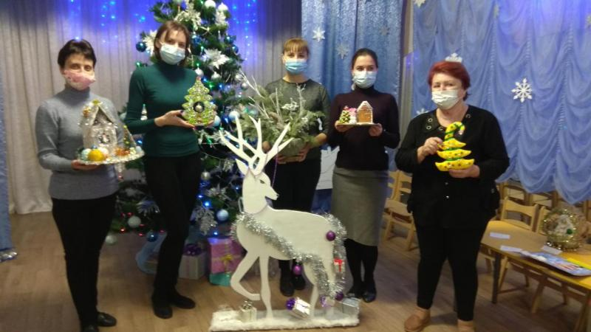
Участь у номінації «Співоче сузір’я» (співи) у міському конкурсі для дошкільників «Крок до зірок»
Участь у міській виставці композицій
«Різдвяна феєрія»

Slide 28
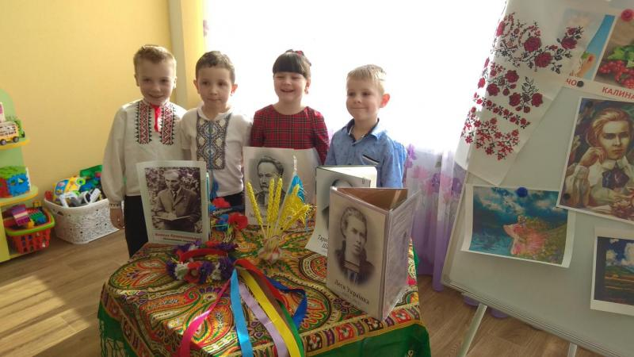
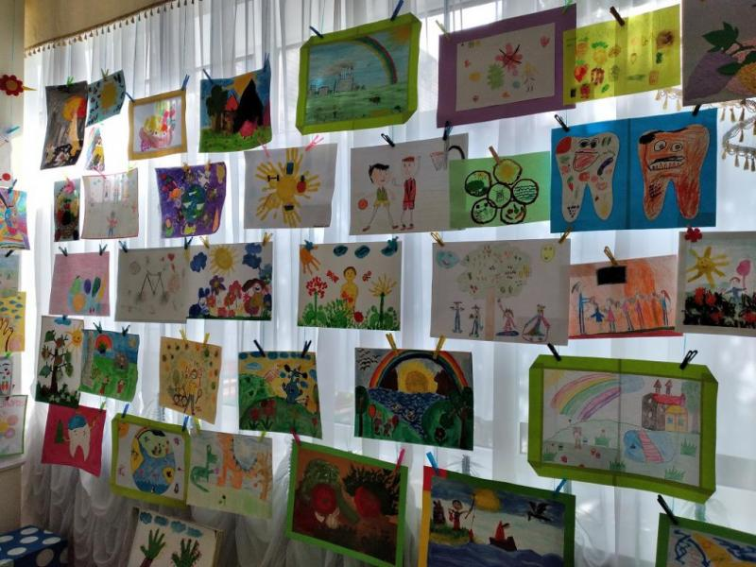
Участь у другому міському он-лайн
Фестивалі для дошкільників
«Літературні намистинки»
Участь у міському конкурсі для дошкільників «Світ очима дітей»

Slide 29
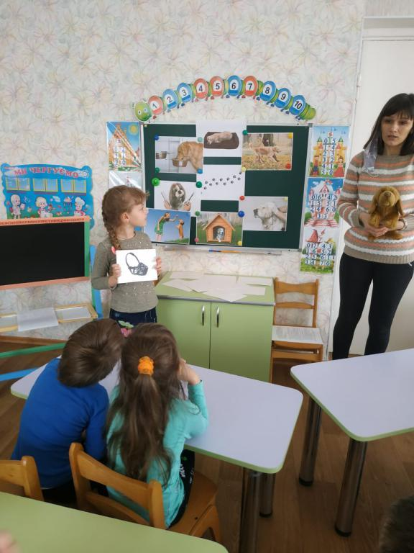
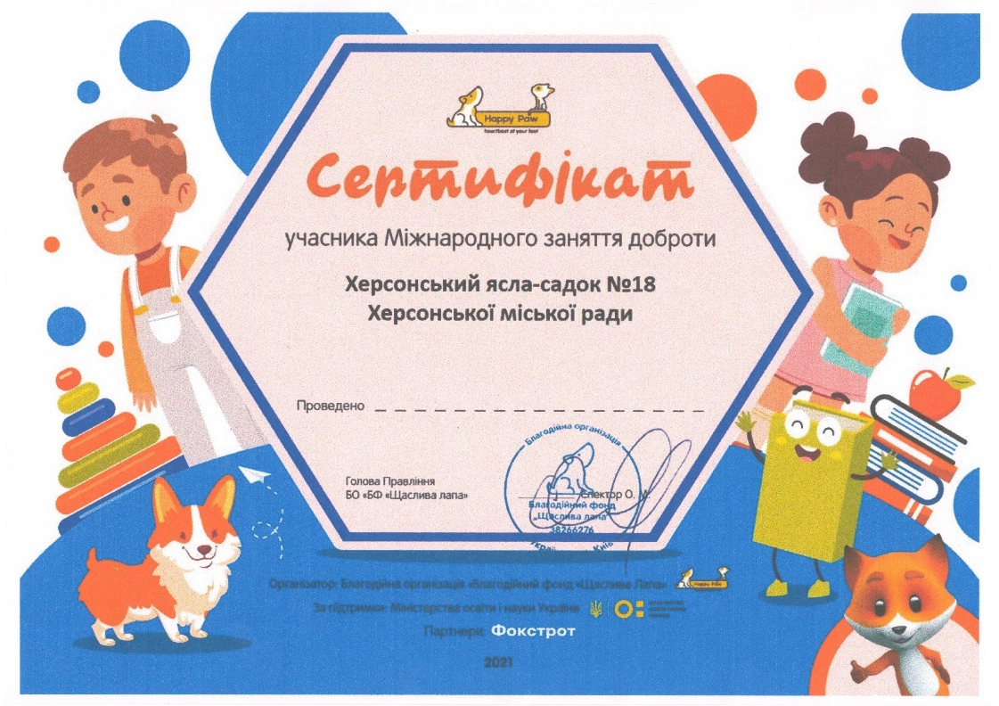
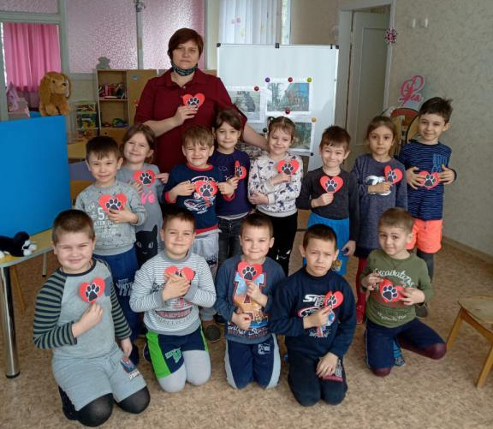
Участь у Міжнародному занятті доброти

Slide 30
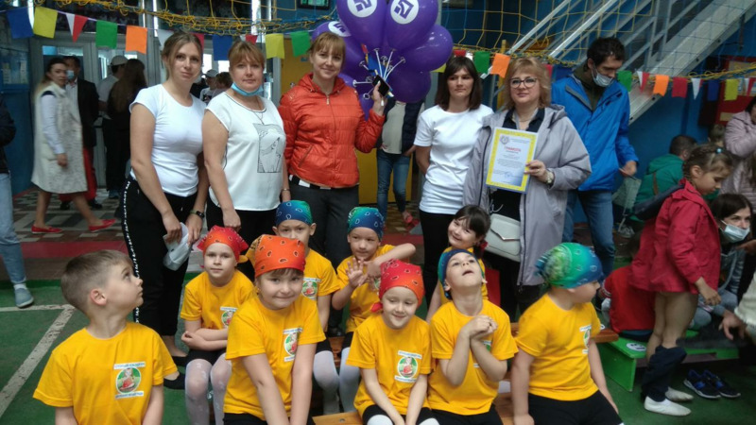
Участь команди дітей ясел-садка у міській спартакіаді для дошкільників «Крок до Олімпу»

Slide 31
Участь у Всеукраїнському Лайт-конкурсі «Весняні барви нашого ЗДО»-2021: 1 рейтингове місце серед 100 кращих закладів дошкільної освіти України;
Участь у Лайт-конкурсі на краще оформлення зовнішньої території: 2 рейтингове місце серед 100 кращих
ЗДО України;

Slide 32
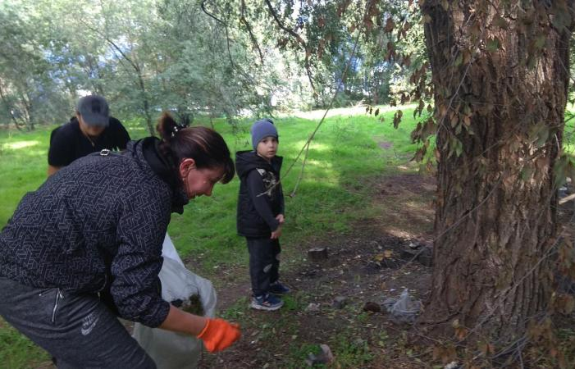
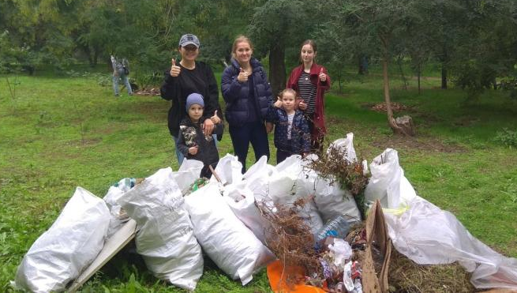
Колектив ясел-садка, спільно з батьками та вихованцями, взяв участь в екологічній акції з прибирання паркової зони Дубки

Slide 33
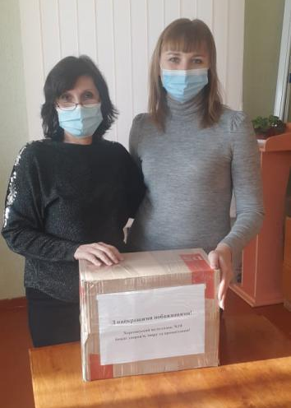
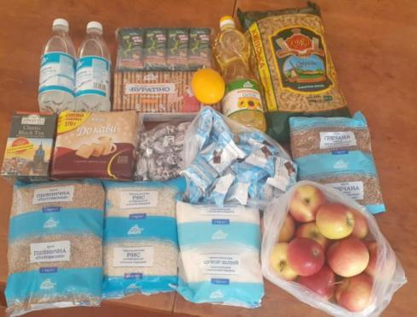
Участь у благодійній акції за підтримки міського голови «Скринька добрих справ».

Slide 34
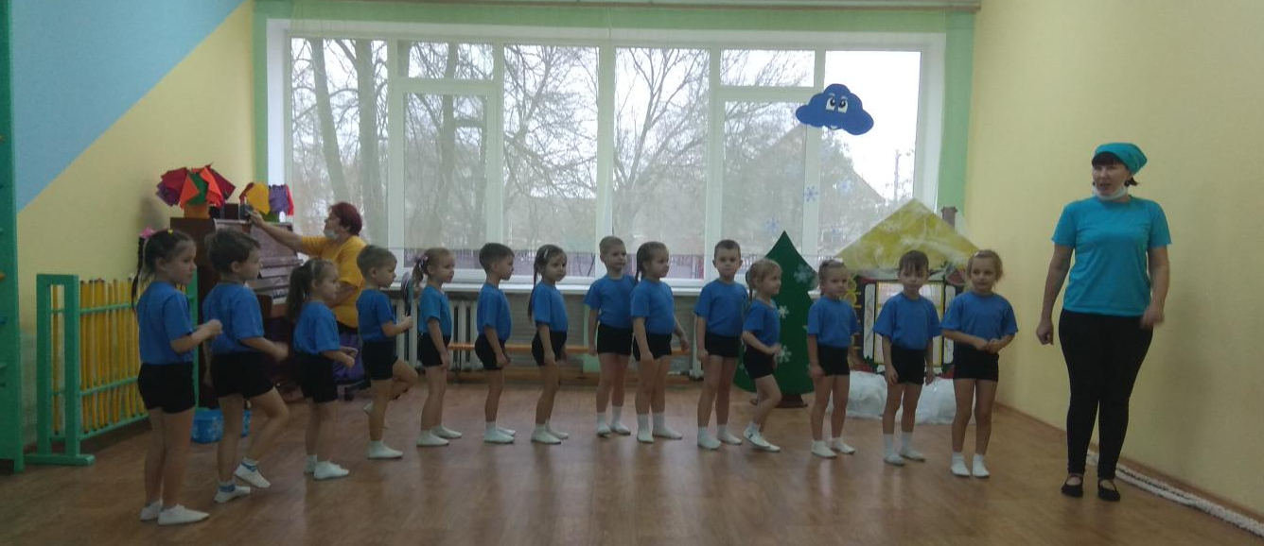
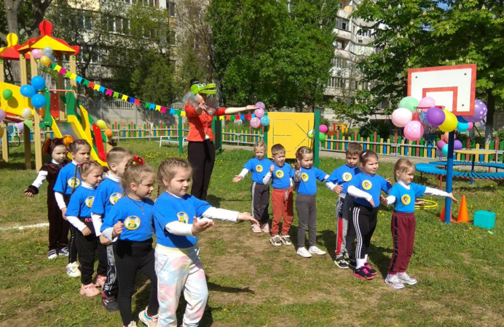
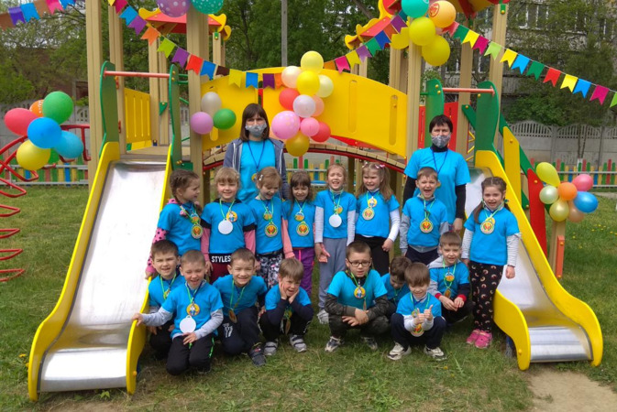
Фізкультурно-оздоровча робота

Slide 35
Моніторинг засвоєння знань

Slide 36
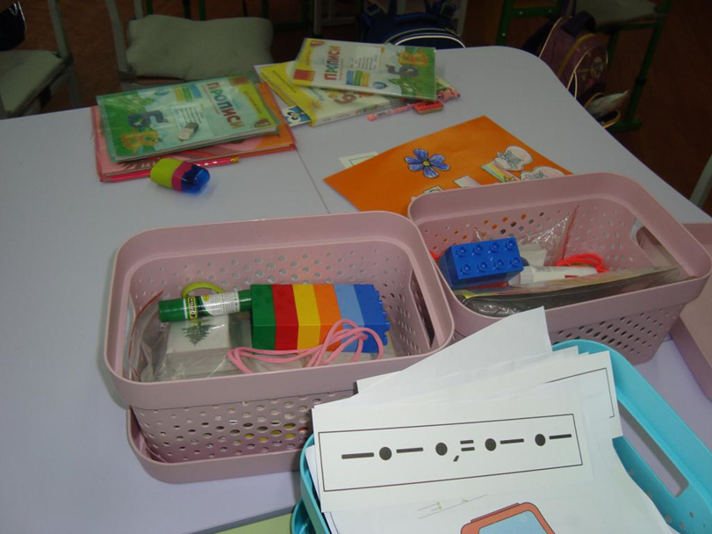
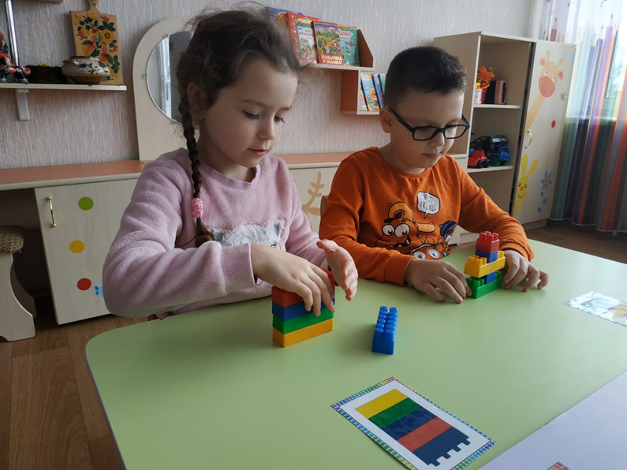
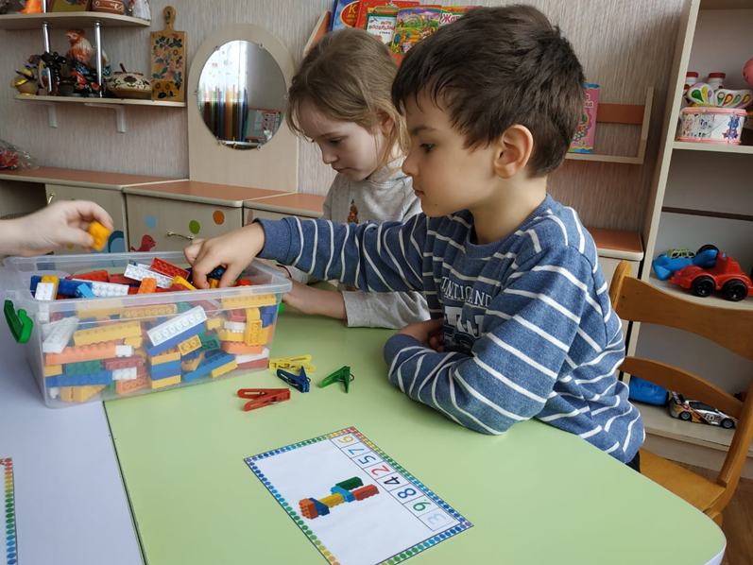
Готовність випускників до Нової Української школи

Slide 37
Моніторинг готовності випускників до НУШ

Slide 38
Упродовж року у яслах-садку функціонував логопедичний пункт для дітей
старшого дошкільного віку
Було обстежено 62 дітей, з них – 19 дітей-логопатів.
На сьогодні: 12 дітей з виправленим мовленням; 3 – залишаються для подальшої корекційної роботи у яслах-садку; 4 – направлено під контроль до шкільного логопеда для подальшої корекції зі звуковимови. Сімом дітям надавалися багаторазові консультації щодо постановки звуків в залежності від мовленнєвих порушень.

Slide 39
Кількісний склад педагогічних працівників
складався з 20 педагогів:
З повною вищою освітою працювали 16 педагогів (80%), з них:
«спеціаліст вищої категорії» – 5 (25%);
«спеціаліст першої категорії» – 5 (25%);
«спеціаліст другої категорії» – 3 (15%);
з базовою вищою освітою – 4 (20%).

Slide 40
Підвищення рівня професійної майстерності педагогічних працівників
Педагогічний колектив ясел-садка взяв участь в онлайн режимі в пленер-практикумах з провідним педагогом та науковцем, доцентом ХНПУ ім. Г. Сковороди, ігромайстром Миколою ШУТЕМ
В онлайн-режимі, на платформі ZOOM, відбулась зустріч педагогів з кандидатом психологічних наук, членом авторської групи Ольгою БАЙЄР, яка презентувала оновлений Базовий компонент дошкільної освіти як Державний стандарт

Slide 41
Підвищення рівня професійної майстерності педагогічних працівників

Slide 42
Дослідницький проєкт Всеукраїнського рівня
Третій рік поспіль педагоги старших груп №1, №2, №3 були учасниками в дослідницькому проєкті всеукраїнського рівня за темою «Оптимізація освітнього процесу за допомогою мнемотехніки як сучасної технології ефективного засвоєння нової інформації» на базі закладів дошкільної та загальної середньої освіти України на 2018-2023 роки.

Slide 43
Договір про співпрацю з Інститутом психології імені Г.С. Костюка НАПН України з наукового дослідження «Готовність дитини старшого дошкільного віку до навчання в умовах реформування української школи»

Slide 44
Методичний кабінет оснащено необхідним матеріалом для повноцінної
роботи педагогів:
оновлено методичну літературу та посібники відповідно до освітньої програми «Дитина» на 100%;
придбано електронні версії періодичних видань «Бібліотечка вихователя дитячого садка», «Вихователь-методист дошкільного закладу», «Практика управління дошкільним закладом», «Музичний керівник», «Методична скарбничка вихователя», «Практичний психолог», «Медична сестра дошкільного закладу».

Slide 46
Шановні батьки!
за плідну співпрацю!

